Slide 1

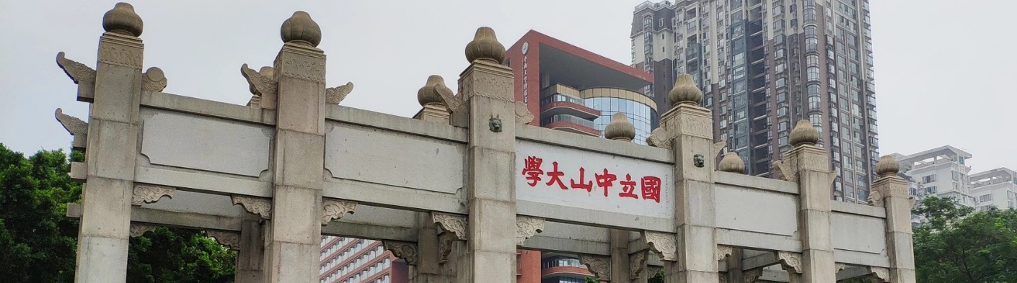
在欠发达国家建立应对气候变化的适应能力
Building Adaptive Capacity to Climate Change in Less Developed Countries
院系：大气科学学院
汇报人：第16组
邵宇辉，凡曦
报告日期：2025.6.16
Notes:
一篇综述文章：全球风暴解析模型比较项目——DYAMOND

Slide 2

提纲
全球气候变化对人类社会的影响
不发达国家脆弱性成因分析
适应能力简介
案例分析
案例总结
未来展望
2

Slide 3
提纲
全球气候变化对人类社会的影响
不发达国家脆弱性成因分析
适应能力简介
案例分析
案例总结
未来展望
3

Slide 4
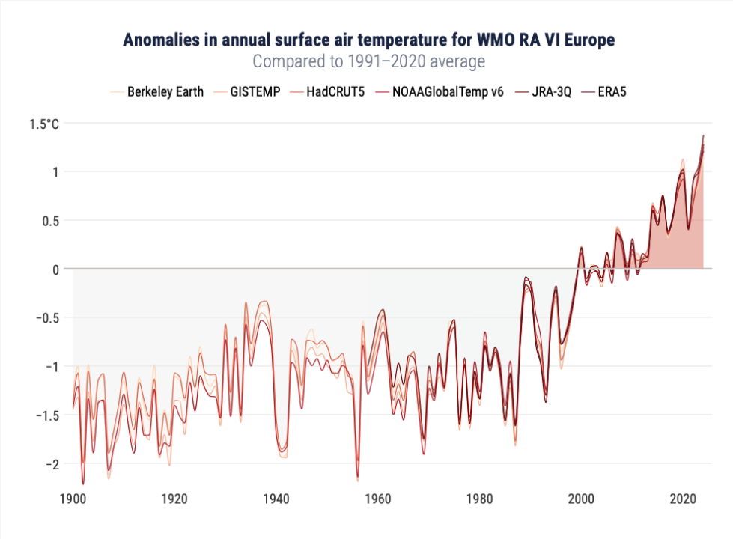
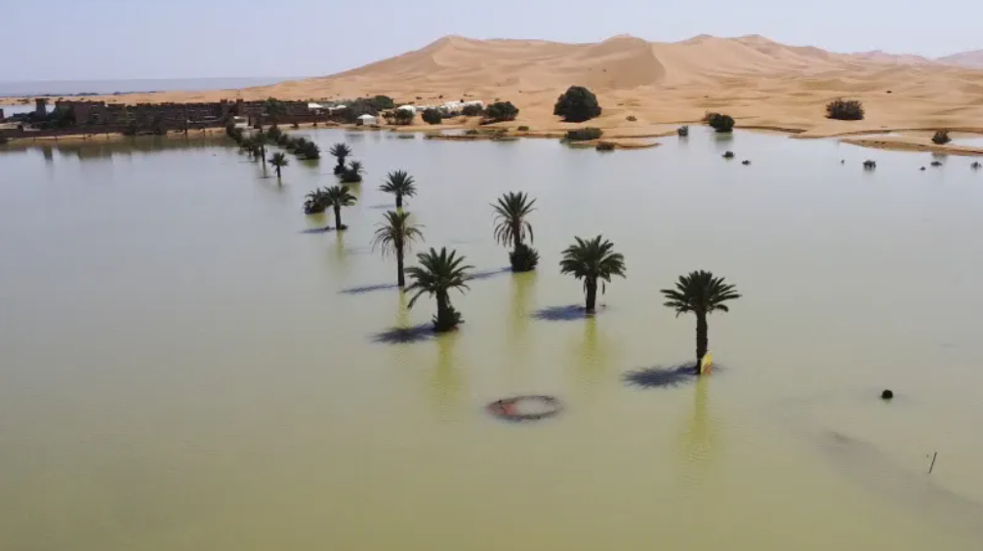
1.1 全球气候变化对人类社会的影响
全球气候变化已成为21世纪最严峻的全球性挑战之一，随着温室气体排放的持续增加，地球气温不断升高，气候变化对人类社会和生态系统的影响日益加剧，极端高温、暴雨、干旱等极端事件频发，直接威胁农业、生态、基础设施和民生
欧洲年度地表气温异常
2024年撒哈拉沙漠罕见暴雨
4
Notes:
全球气候变化已成为21世纪最严峻的全球性挑战之一。随着温室气体排放的持续增加，地球气温不断升高，导致极端气象灾害的发生频率和强度显著上升（IPCC, 2021）。例如，近年来全球多地出现了极端高温、暴雨、干旱和飓风等极端天气事件，这不仅对人类生命财产安全造成严重威胁，也加剧了粮食安全、水资源短缺和生态系统退化等问题

Slide 5
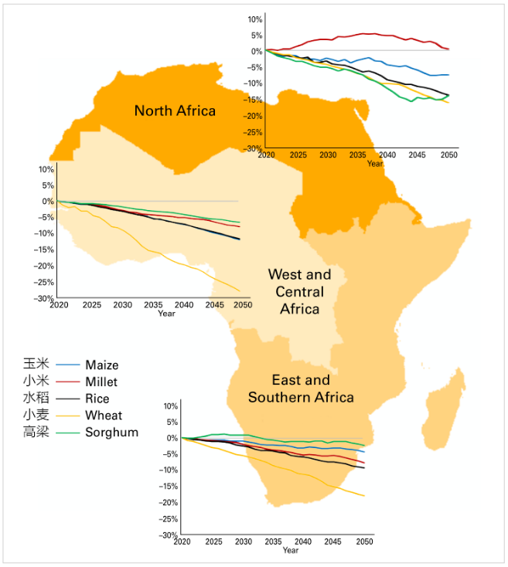
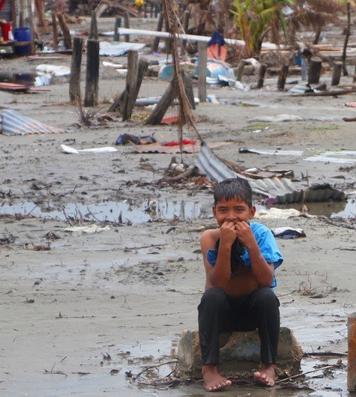
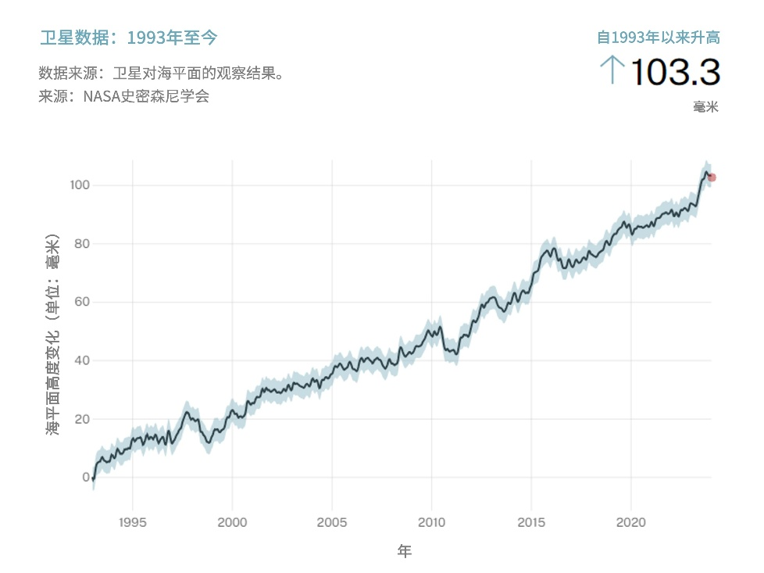
1.1 全球气候变化对人类社会的影响
RCP 8.5情景下非洲农业减产情况
飓风袭击后的尼加拉瓜
海平面变化
(State of the Climate in Africa, 2019)
气候变化对欠发达地区的影响尤为显著，极端天气灾害事件往往伴随农业减产、基础设施受损及传染性疾病传播等，严重影响当地生产生活。例如非洲的饥荒、加勒比地区人口迁移、孟加拉国被水淹没的村庄，展示出气候对脆弱群体产生的直接影响。
5
"气候影响+结构性缺陷 → 脆弱性倍增" (Eakin & Lemos 2006)
Notes:
气候变化对欠发达经济体的经济冲击尤为显著，气候驱动的负面效应正在持续侵蚀民众生计并危及生态平衡。频发的极端气象灾害事件往往引致农业生产锐减、关键基础设施损毁及传染性疾病扩散等连锁反应，严重扰乱当地社会经济运行。例如非洲地区因干旱诱发的粮食危机、加勒比岛国因飓风灾害导致的大规模人口迁移，以及孟加拉国频发的洪涝灾害致使其大量定居点被淹没等现象，均凸显了当前全球亟需采取有效行动应对气候变化挑战的紧迫性。

Slide 6
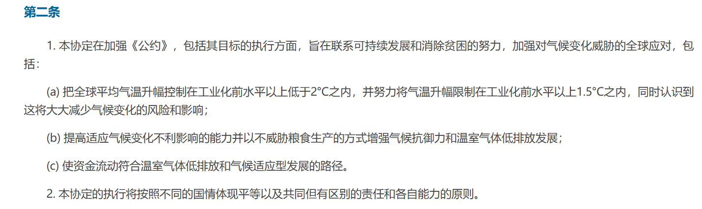
1.2 适应能力的提出与重要性
随着全球变暖、极端天气事件频发、海平面上升等气候变化问题日益突出，单纯依靠减缓（减少温室气体排放）已无法完全避免气候风险。科学界和政策界逐渐认识到，必须同时加强对气候变化“适应” 的关注。适应能力的提出，是应对气候变化风险管理框架下的核心概念之一。
1992年《联合国气候变化框架公约》（UNFCCC）中，适应就被明确为全球气候行动的重要内容
2015年《巴黎协定》更是将“提升适应能力”与减缓目标并列，作为全球气候治理的三大目标之一（减缓、适应、资金）。
6
Notes:
随着适应逐渐成为发达与欠发达国家社会和政府议程的重要内容，我们亟需更好地理解那些提升或限制适应能力的因素，即不同社会—生态系统及其主体应对和恢复气候影响的能力。这种理解对欠发达地区尤为重要，因为这些地区的负面影响往往与其他已存在的压力因素相互作用并加剧脆弱性

Slide 7
提纲
全球气候变化对人类社会的影响
不发达国家脆弱性成因分析
适应能力简介
案例分析
案例总结
未来展望
7

Slide 8
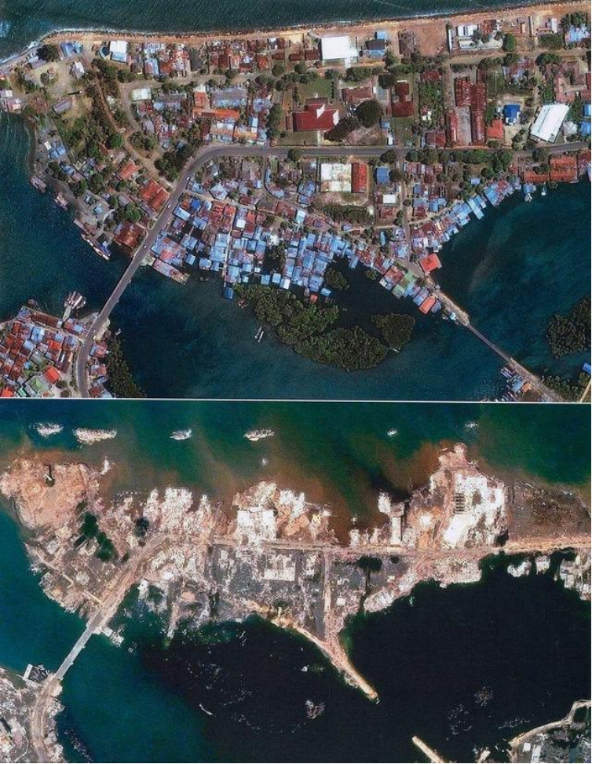
2.1 脆弱性的多重决定因素
不发达国家脆弱性的根源是多方面、多层次的， 不仅由自然灾害本身决定，更多地受到社会、经济、政治等结构性因素的深刻影响，如：
贫困：贫困人口缺乏抵御风险的资源和能力，灾前防范、灾后恢复能力弱
教育水平低：对灾害预警、避险知识的获取和理解受到限制，不知如何采取科学有效的应急措施
医疗资源匮乏：人们在灾后更易感染疾病，救治能力差
基础设施薄弱：交通、通信等基础设施不完善，导致救援不畅、信息传递慢
社会和政治结构：社会不平等，边缘化群体难以获得资源和援助
2004年印度洋海啸前后卫星照片对比
案例：2004年印度洋海啸，东南亚贫困渔村死亡率远高于城市和富裕地区
8
Notes:
2004年印度洋海啸造成了巨大人员伤亡，尤其是在东南亚的贫困渔村，死亡率显著高于城市和富裕地区。这一现象充分体现了脆弱性根源的多元性：
贫困渔村居民多居住在简陋的房屋，缺乏灾害预警设施，难以及时撤离。
这些村庄基础设施薄弱，道路、通信中断，外界救援难以迅速到达。
渔村居民教育水平相对较低，对海啸预警和自救知识了解有限。
健康和医疗资源短缺，灾后大量伤员得不到及时救治，进一步增加了死亡率。
政府和社会组织在这些地区的管理和支持力度有限，难以为弱势群体提供有效帮助。

Slide 9
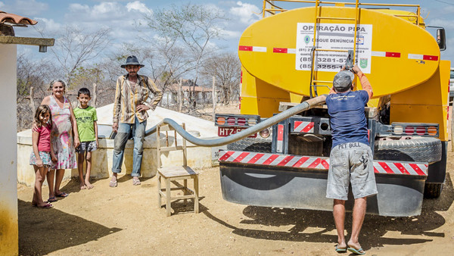
2.2 社会经济与政治不平等的历史积淀
许多欠发达国家长期存在社会资源分配不均、政治参与受限、权利保障不足等结构性不平等，这些历史性不平等加剧了气候变化带来的风险。
资源分配不公：土地、水资源分配权集中在少数人手中，普通农民难以获得水资源，增加了旱灾的脆弱性
庇护主义：政治资源通过关系网络分配，改革措施不到位，非精英群体仍被边缘化，如巴西水权改革
教育、医疗等基础服务缺失：社会在面对极端气候事件时防御能力不足，恢复能力弱
巴西水资源分配
9
Notes:
许多欠发达国家长期存在社会资源分配不均、政治参与受限、权利保障不足等问题，这些历史性不平等加剧了气候变化带来的风险。

Slide 10
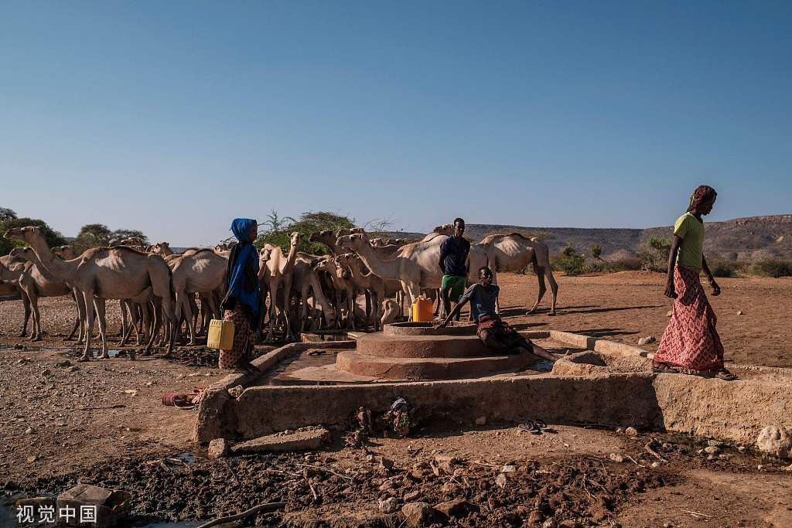
2.2 社会经济与政治不平等的历史积淀
贫困陷阱的恶性循环：
埃塞俄比亚80%的人口以农业为生，北部的冲突、创纪录的干旱等气候冲击以及沙漠蝗虫入侵的连锁影响导致作物产量下降、牲畜死亡，加剧了全国各地的粮食不安全。
干旱 → 变卖资产 → 资产减少 → 恢复能力丧失 → 更脆弱
受干旱影响的非洲埃塞俄比亚牧民
10

Slide 11
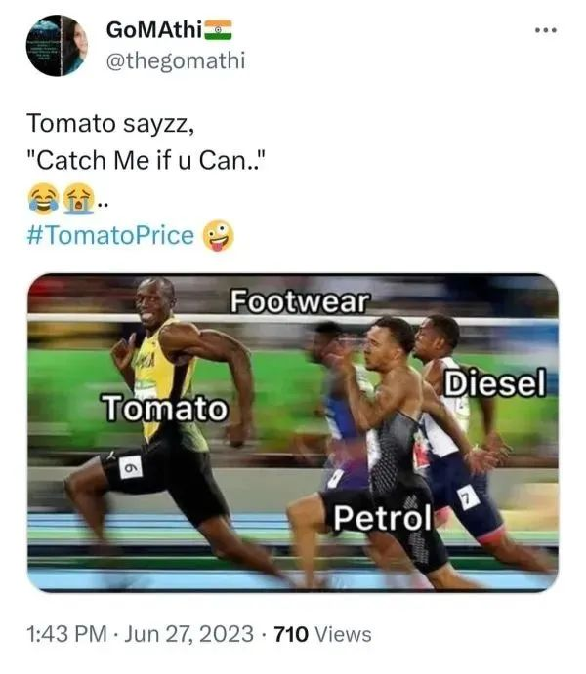
2.3 多重压力的叠加效应
印度网民调侃西红柿价格高速上涨
在不发达国家，脆弱性并非仅由单一因素造成，而是多种压力叠加的结果。气候风险如极端天气事件（干旱、洪灾、飓风等）往往与经济全球化、人口增长、环境退化等结构性矛盾共同作用，脆弱性进一步叠加
自然风险
如：印度作为农业大国，农户长期面临气候风险。同时，伴随经济全球化的深入，农资（化肥、种子、农药等）价格也随全球原材料波动而上涨，形成“双重暴露”
经济风险
11
Notes:
案例一：印度农户的“双重暴露”
印度作为农业大国，其农户长期面临气候风险（如周期性干旱、季风异常和洪灾）。与此同时，随着经济全球化的深入，度农产品价格受国际市场影响明显，农资（化肥、种子、农药等）价格也随全球原材料波动而上涨。这就形成了所谓的“双重暴露”：
自然风险：如气候异常导致的产量下降。
经济风险：国际市场波动导致收入不稳定，农资价格上涨增加生产成本。
农户在应对自然灾害的同时，还要承受经济压力，缺乏有效的风险分散和缓冲机制，极易陷入贫困和债务循环，社会稳定性下降。
案例二：非洲部分国家的“多重冲击”
非洲部分国家原本就面临气候灾害（如干旱、洪水、蝗灾等）带来的粮食安全威胁。2020年COVID-19疫情暴发，带来了第二重冲击：
疫情封锁导致供应链中断，农产品流通受阻，农民收入锐减，粮食进口受限。
气候灾害在同一时期发生，加剧了粮食产量不足和饥荒风险。
由于医疗和社会保障体系薄弱，政府应对多重危机的能力有限，粮食安全形势急剧恶化。

Slide 12
提纲
全球气候变化对人类社会的影响
不发达国家脆弱性成因分析
适应能力简介
案例分析
案例总结
未来展望
12

Slide 13
3.1 适应能力定义及影响因素
IPCC定义：适应能力为“社会─生态系统动员资源应对气候变化的能力”，即描社会生、群体或个人调动和利用资源，以准备应对当前或预期气候压力的能力。
适应能力不仅包括直接应对气候风险的能力，还涵盖提前预防、减缓和从气候冲击中恢复的能力
经济资源
经济资源：包含收入、储蓄、信贷等，决定了应对和恢复气候冲击的物质基础
技术：包括抗灾设施、作物改良、预警系统等，有助于提升抵御极端天气和自然灾害的能力
信息技能：提升对气候风险的认知和应对能力
基础设施：健全的道路、水利水电课提升应对、恢复能力
制度：有效的政策、法规和治理结构（如风险管理机制、应急响应体系）为适应提供保障。
公平：公平的资源分配、包容性政策课减少脆弱群体的风险，提升整体社会的适应能力
技术
信息技能
适应能力
基础设施
制度
公平
13

Slide 14
3.2 适应能力分类
通用适应能力：系统应对多种风险的基本能力，如教育、健康、社会网络等。其作用范围广泛，帮助系统面对多重交织的脆弱性
具体适应能力：应对特定气候事件（如干旱、洪涝、极端天气）并从其影响种恢复的能力，如灾害应急机制、抗旱作物种植等
通用适应能力目标在于提高系统整体韧性，具体适应能力主要降低暴露度，二者相互作用。通用能力为具体应对提供基础和保障，具体适应能力的提升又能反哺并强化通用适应能力，二者协同发展是提升系统整体适应力、降低脆弱性的关键。
14

Slide 15
提纲
全球气候变化对人类社会的影响
不发达国家脆弱性成因分析
适应能力简介
案例分析
案例总结
未来展望
15

Slide 16

1
案例分析
前情提要：
可适应能力(Adaptive Capacity)
解决气候变化风险的特定能力（建立时间相对短期）
解决塑造脆弱性的本身缺陷的通用能力（如缺乏收入、教育、健康、政治权力等）
（建立时间相对长期）
· 影响增强或限制可适应能力的因素有哪些？不同社会系统或单位对气候变化的响应和恢复怎么样？
(提升对以上问题的理解对欠发达地区尤其重要，因为在这些地区这些气候变化的负面影响可能会与其他已经对当地脆弱群体造成影响的因子相互作用从而加剧负面影响。)
Notes:
热带深对流对气候系统至关重要，但传统气候模型常依赖经验公式进行参数化处理，效果不理想。20年前，Matsuno提出使用非静力全球模型来解决这个问题。随着计算能力增强，GSRMs被提出，DYAMOND项目则是首次用这些模型进行对比研究。

Slide 17
1
案例分析
前情提要：
可适应能力(Adaptive Capacity)
解决气候变化风险的特定能力（建立时间相对短期）
解决塑造脆弱性的本身缺陷的通用能力（如缺乏收入、教育、健康、政治权力等）
（建立时间相对长期）
· 影响增强或限制可适应能力的因素有哪些？不同社会系统或单位对气候变化的响应和恢复怎么样？
(提升对以上问题的理解对欠发达地区尤其重要，因为在这些地区这些气候变化的负面影响可能会与其他已经对当地脆弱群体造成影响的因子相互作用从而加剧负面影响。)
Notes:
热带深对流对气候系统至关重要，但传统气候模型常依赖经验公式进行参数化处理，效果不理想。20年前，Matsuno提出使用非静力全球模型来解决这个问题。随着计算能力增强，GSRMs被提出，DYAMOND项目则是首次用这些模型进行对比研究。

Slide 18
1
案例分析
前情提要：
在欠发达地区，其应对气候变化的脆弱能力是其历史上一直存在的深度的社会经济和政治的不平等的表征之一。
因此，作者认为建设适应能力的努力必须能同时并反复解决气候威胁和长期发展需求。
政治经济风险（主要决定因素）
脆弱性(Vunerability)
变化的气候条件
Notes:
政治经济风险（主要决定因素），比如政治体制，经济制度、社会保障措施等

Slide 19
1
案例分析
解决造成贫困和并传播脆弱性的不平等问题时(主要原因)，需要具有政治上具有挑战性的政策，这些政策会挑战现有的权力和资产分配。最好的情况下，这样的改进在大多数国家中是缓慢且渐进式，但在另外的国家中则几乎不可能实现。因此，在这样的背景下，大多数适应干预措施都是技术性的和暂缓性的。
提升能够解决综合脆弱性的通用能力？
提升能够特定危险的特定能力？
Notes:
不可能是因为：1. 国家本身的现实情况，无法忍受长时间的变化，而是迫切需要即刻的修复或帮扶手段
2. 经济情况不支持长期建设
3. 统治阶级的短视

Slide 20
1
案例分析
解决造成贫困和并传播脆弱性的不平等问题时(主要原因)，需要具有政治上具有挑战性的政策，这些政策会挑战现有的权力和资产分配。最好的情况下，这样的改进在大多数国家中是缓慢且渐进式，但在另外的国家中则几乎不可能实现。因此，在这样的背景下，大多数适应干预措施都是技术性的和暂缓性的。
提升能够解决综合脆弱性的通用能力？
良性循环？VS 困难升级？
提升能够特定危险的特定能力？
Notes:
不可能是因为：1. 国家本身的现实情况，无法忍受长时间的变化，而是迫切需要即刻的修复或帮扶手段
2. 经济情况不支持长期建设
3. 统治阶级的短视

Slide 21
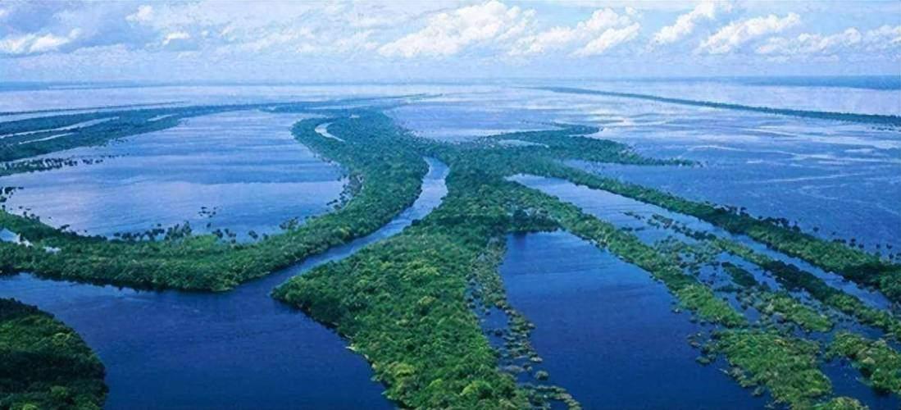
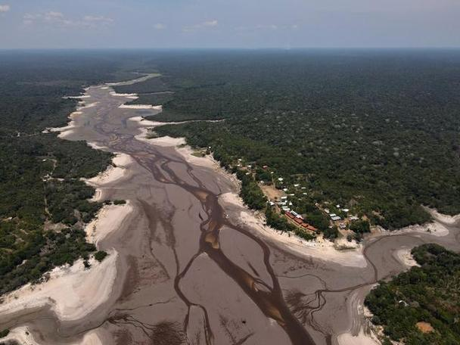
1
案例分析
案例1：巴西1997年水资源管理改革
面临的问题：巴西水资源丰富，但分布极不均衡。70% 的水资源集中在亚马逊流域，该地区仅居住着 7% 的人口；其余 93% 的人口依赖仅 30% 的水资源。北部的亚马逊流域水资源丰富但人口稀少且经济贫困，而东北部是半干旱地区，常受严重干旱威胁，需维持 4000 万人口的生存
Notes:
热带深对流对气候系统至关重要，但传统气候模型常依赖经验公式进行参数化处理，效果不理想。20年前，Matsuno提出使用非静力全球模型来解决这个问题。随着计算能力增强，GSRMs被提出，DYAMOND项目则是首次用这些模型进行对比研究。

Slide 22


1
案例分析
案例1：巴西1997年水资源管理改革
解决措施：巴西水资源管理改革采用参与式水资源管理模型，
即建立用户委员会和流域委员会，让用户参与水资源分配决策。
冲击原地方精英分配干旱援助的庇护式权力架构；
协商分配水资源减少了用户之间的冲突，增强了平等性；
反映了通用治理因素与特定风险减少干预措施之间的积极关系。
增加透明度和合法性
Notes:
热带深对流对气候系统至关重要，但传统气候模型常依赖经验公式进行参数化处理，效果不理想。20年前，Matsuno提出使用非静力全球模型来解决这个问题。随着计算能力增强，GSRMs被提出，DYAMOND项目则是首次用这些模型进行对比研究。

Slide 23
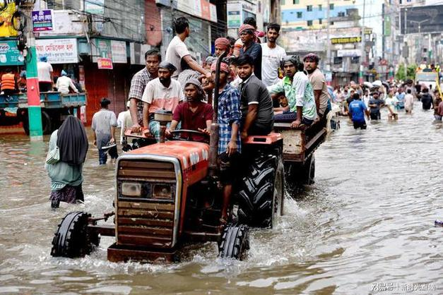
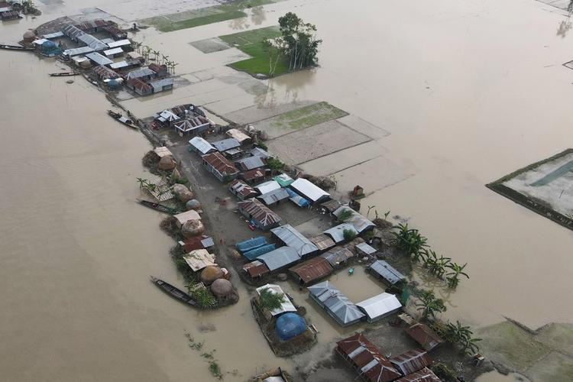
1
案例分析
案例2：孟加拉国抵抗1998年世纪洪水
面临的问题：1998年孟加拉国发生了20世纪持续时间最长的洪水灾害(持续近3个月)。孟加拉国也是世界上最常发生洪灾的国家之一，除了对抗同期的洪灾，孟加拉国人民也苦于后续的饥荒以及水污染等造成的健康卫生危机等影响。
Notes:
热带深对流对气候系统至关重要，但传统气候模型常依赖经验公式进行参数化处理，效果不理想。20年前，Matsuno提出使用非静力全球模型来解决这个问题。随着计算能力增强，GSRMs被提出，DYAMOND项目则是首次用这些模型进行对比研究。

Slide 24
1
案例分析
案例2：孟加拉国抵抗1998年世纪洪水
解决措施：1998年，孟加拉国通过风险管理项目（如灾害应对和抗饥荒干预措施）来建设特定适应能力，包括建造避难所和人工山丘等基础设施，以及在灾害发生后通过贸易自由化、进口食品和援助来避免饥荒危机。
优
短期内减少了人员伤亡，促进了应对灾害的能力。以1998年的“世纪洪水”为例，政府通过以上措施避免了像1974年那样的饥荒危机。
长期来看，家庭单位仍然抗灾能力仍然弱势，洪水过后，若不改善自身的农业条件，家庭将面临着更低的卡路里摄入、基础设施（房屋）的损坏和健康问题等长期负面影响。
劣
Notes:
热带深对流对气候系统至关重要，但传统气候模型常依赖经验公式进行参数化处理，效果不理想。20年前，Matsuno提出使用非静力全球模型来解决这个问题。随着计算能力增强，GSRMs被提出，DYAMOND项目则是首次用这些模型进行对比研究。

Slide 25
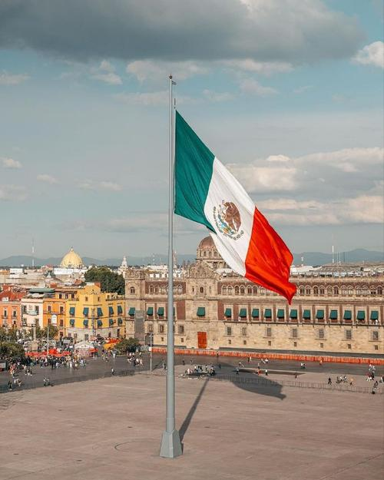
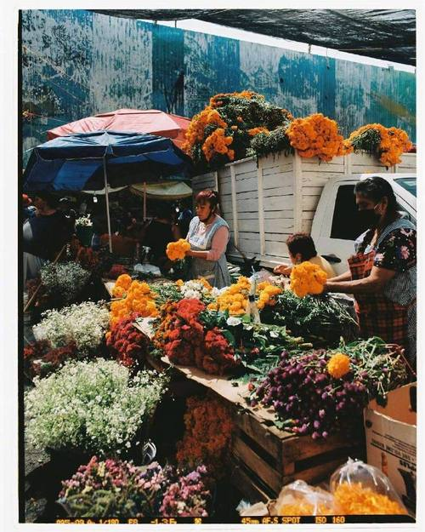
1
案例分析
案例3：墨西哥农村地区现金资助项目
面临的问题：墨西哥农村地区很多家庭由于贫困、教育水平低以及足够的资金参与或从特定的风险管理措施中获益。
Notes:
具体例子：
作物保险：如果一个家庭缺乏基本教育，他们可能不了解作物保险的概念和操作流程，或者由于财务资源不足，无法支付保险费用，从而无法在发生自然灾害时获得保险赔偿。
农村信贷：如果一个家庭没有足够的财务资源作为抵押，或者缺乏信用记录，他们可能无法从农村信贷项目中获得贷款，以购买种子、化肥或农业设备等，从而无法提高农业生产效率和收入。

Slide 26
1
案例分析
案例3：墨西哥农村地区现金资助项目
解决措施：墨西哥农村地区采用现金转移项目等具体风险管理干预措施，同时一些家庭通过加入农村劳动工会或合作社来共同承担风险或分享资源。
优
对于一些缺乏基本资源的家庭来说，现金转移项目可以在短期内提供帮助。
但长期来看，可能会产生“锁定”效应，削弱家庭的长期适应能力，因为这些福利项目可能创建了难以根除的国家与社会之间的关系和依赖，导致应对多种压力时的僵化而非灵活性。→ 即可能陷入会越帮越穷的恶性循环。
劣
Notes:
热带深对流对气候系统至关重要，但传统气候模型常依赖经验公式进行参数化处理，效果不理想。20年前，Matsuno提出使用非静力全球模型来解决这个问题。随着计算能力增强，GSRMs被提出，DYAMOND项目则是首次用这些模型进行对比研究。

Slide 27
提纲
全球气候变化对人类社会的影响
不发达国家脆弱性成因分析
适应能力简介
案例分析
案例总结
未来展望
27

Slide 28
2
案例总结
基于以上案例，我们可以得到以下认识：
1.建设解决气候变化风险的特定能力是一个短期方案，比如洪水时加强基建，特大气象灾害后资金扶贫，遭遇饥荒时捐粮赈灾，但这些方法无法长期维持，比如可能面临越捐越穷的恶行循环。
2.建设解决塑造脆弱性的本身缺陷的通用能力（如从社会经济建设、教育、医疗、政治权力等方面进行长期改革优化），若执行顺利，能够从根本上加强欠发达国家应对风险的能力，但花费时间较长。可是，欠发达国家之所以为欠发达国家，就是或因为其本身政治经济制度有缺陷，或因其本身物质经济条件不足以支持长期变革，又或是因为统治者和被统治者自身的各种局限(利益矛盾、认知不足等)。
3.能够综合使用以上两种方法，并协调好两种方法之间可能存在的紧张矛盾关系(tension relationship)，是理论上的优解。
Notes:
热带深对流对气候系统至关重要，但传统气候模型常依赖经验公式进行参数化处理，效果不理想。20年前，Matsuno提出使用非静力全球模型来解决这个问题。随着计算能力增强，GSRMs被提出，DYAMOND项目则是首次用这些模型进行对比研究。

Slide 29
提纲
全球气候变化对人类社会的影响
不发达国家脆弱性成因分析
适应能力简介
案例分析
案例总结
未来展望
29

Slide 30
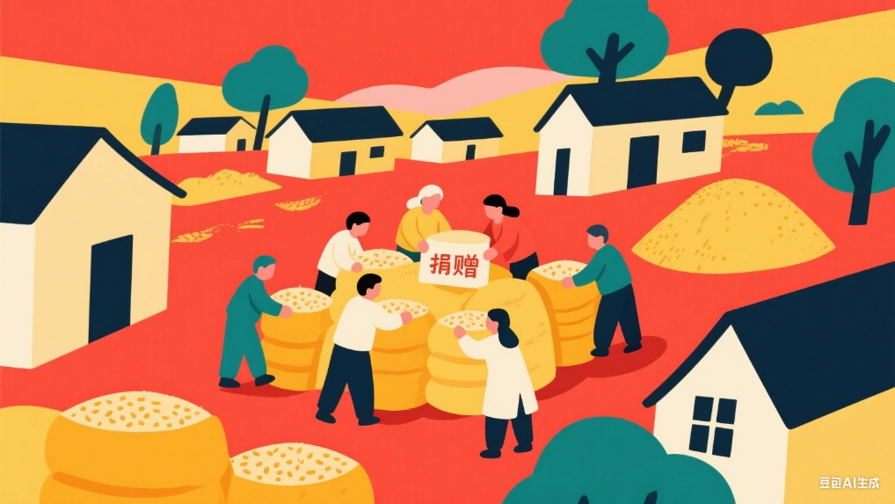

3
展望
通过对以上案例的分析和认识，我们对欠发达国家地区建设提出以下建议：
1.综合建设特定能力与通用能力
面临自然灾害时，短期内可通过加强基建、资金扶贫、捐粮赈灾等特定措施来应对紧急情况；长期则需从社会经济建设、教育、医疗、政治权力等方面进行改革优化，以从根本上增强应对风险的能力。如孟加拉国在遭受洪水灾害后，一方面通过建设避难所、发放救灾物资等进行紧急救援，另一方面也在努力提高国民教育水平、改善医疗卫生条件、推动社会体制改革等，以增强社会整体的抗风险能力。

Slide 31

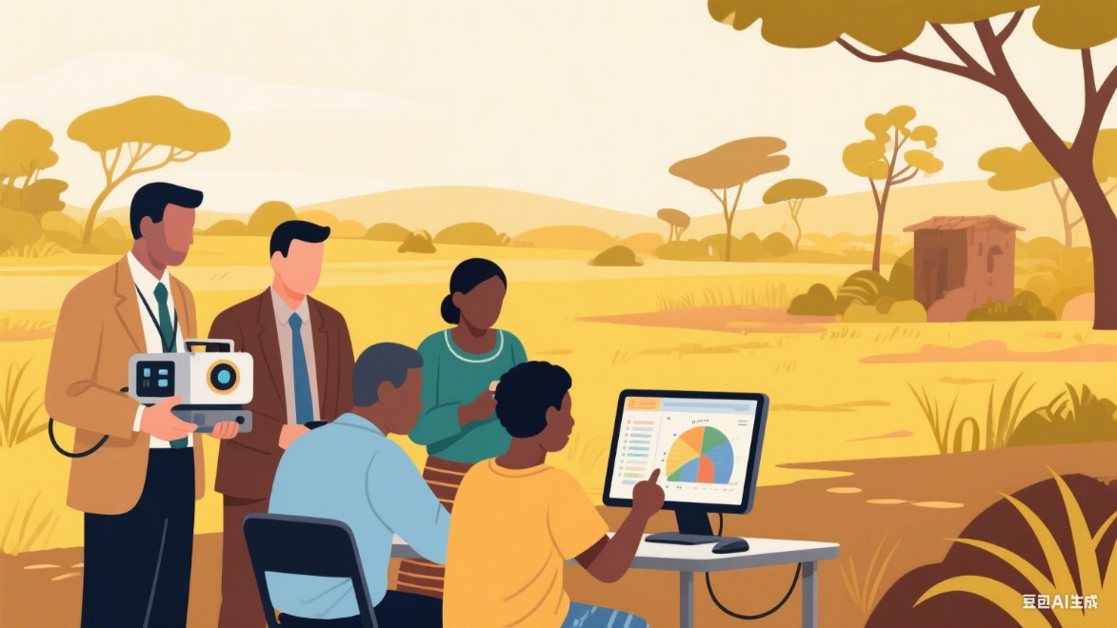
3
展望
通过对以上案例的分析和认识，我们对欠发达国家地区建设提出以下建议：
2.加强国际合作与援助
积极寻求国际合作与援助，获取资金、技术、人才等方面的支持。发达国家在气候变化适应领域拥有丰富的经验和先进的技术，通过国际合作项目、技术转让等方式，帮助欠发达国家提升适应能力。例如，德国复兴信贷银行在萨尔瓦多应用气候适应经济学方法，针对洪水、飓风等风险进行分析，并提出具有成本效益的适应措施。
Notes:
积极寻求国际合作与援助，获取资金、技术、人才等方面的支持。发达国家在气候变化适应领域拥有丰富的经验和先进的技术，通过国际合作项目、技术转让等方式，帮助欠发达国家提升适应能力。例如，德国复兴信贷银行在萨尔瓦多应用气候适应经济学方法，针对洪水、飓风等风险进行分析，并提出具有成本效益的适应措施

Slide 32
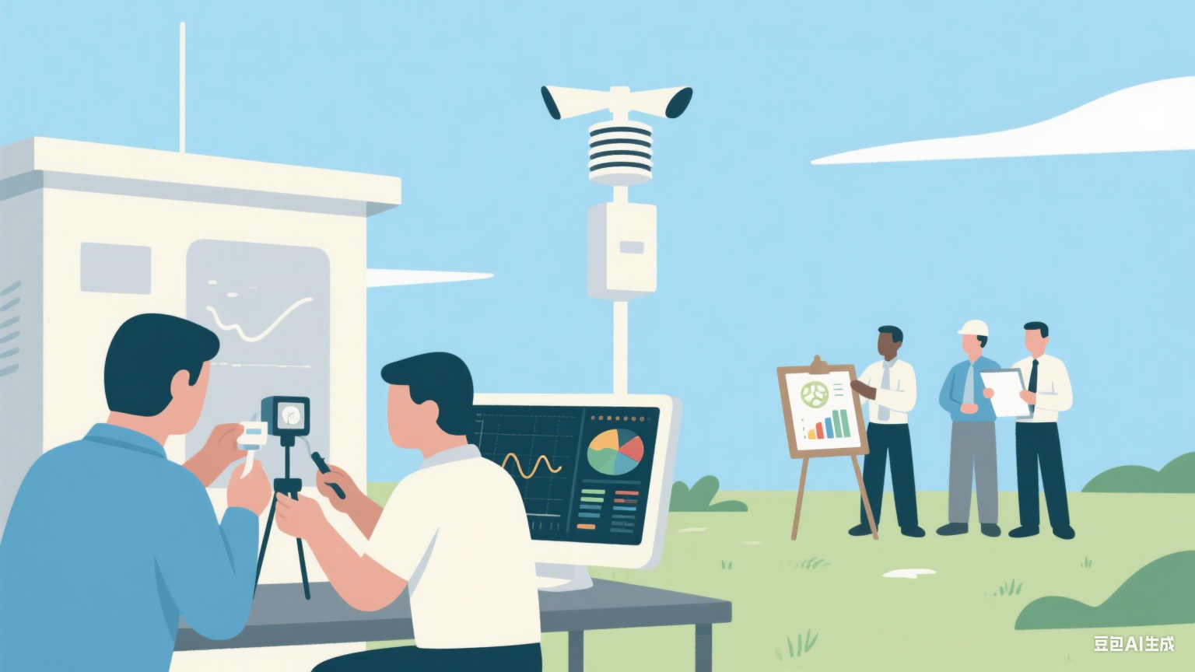

3
展望
通过对以上案例的分析和认识，我们对欠发达国家地区建设提出以下建议：
3.建立长期规划与监测评估机制
制定长期的适应气候变化规划，明确目标、任务和时间表，并建立监测评估机制，定期对适应措施的效果进行评估和调整。如英国2008年颁布的《气候变化法案》，引领了气候变化风险评估行动，并不断总结经验教训，持续改进适应措施。

Slide 33

3
展望
通过对以上案例的分析和认识，我们对欠发达国家地区建设提出以下建议：
4.提高公众意识与参与度
通过宣传教育等方式，提高公众对气候变化风险和适应能力建设的认识，增强公众的参与度和责任感。公众的积极参与是适应能力建设的重要力量，如在社区层面开展灾害应急演练、推广节水节电等适应气候变化的行为方式。

Slide 34
4
参考文献
缺。

Slide 35
THANKS
谢谢大家，请批评指正
Notes:
关注公众号：今日双鸭山

